Slide 1
Simulacija evoluirajućih zajednica u kompetitivnom okruženju
Računarska inteligencija
Oktobar 2025.
Stefan Lekić, SV 52 / 2022

Slide 2
Motivacija i opis problema
Ovaj projekat će pokušati da simulira okruženje u kojem postoji veći broj zajednica, gdje je svaka sastavljena od većeg broja agenata.
One se međusobno takmiče u pokušaju da postanu dominantne.
Mutacije pojedinih gena agenata izazivaju promjene u načinu ponašanja pojedinaca, koje se, kroz razmnožavanje, mogu prenjeti i na nivo čitave zajednice.
Kroz modeliranje mutirajućih agenata, projekat doprinosi razumjevanju o tome kako male promjene na nivou pojedinca mogu da se akumuliraju i izazovu promjene ponašanja na nivou šire zajednice.

Slide 3
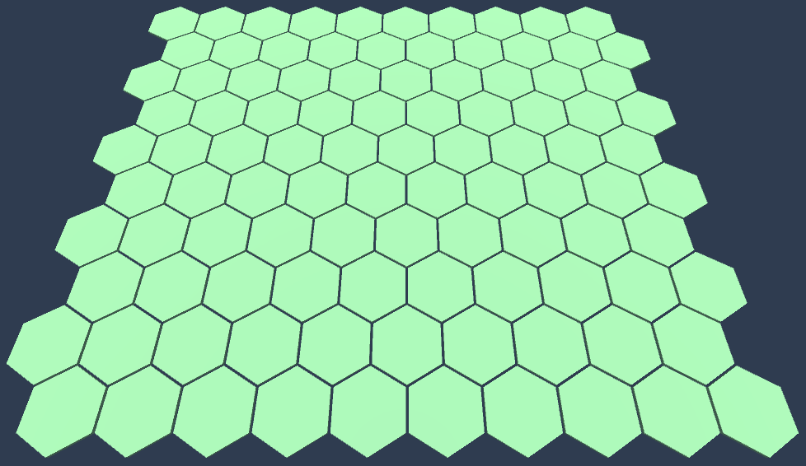
Skup podataka
Simulacija se sprovodi na prostoru koji istovremeno naseljava do četiri zajednice.
Sam prostor je sačinjen od heksagonalnih polja.
Po tom prostoru su raspoređena prebivališta i izvori hrane.
Agenti se kroz taj prostor kreću do tačaka interesovanja i usput interaguju za svojom okolinom na različite načine.

Slide 4

Skup podataka
Izvori hrane su nasumično raspoređeni u prostoru.
Agentima pružaju konzistentan način izdržavanja svoje zajednice i njenih jedinki.
Nakon kupljenja hrane, izvor se prazni, a zatim ponovo obnavlja nakon određenog intervala.

Slide 5
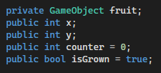
Skup podataka
Izvori hrane su nasumično raspoređeni u prostoru.
Agentima pružaju konzistentan način izdržavanja svoje zajednice i njenih jedinki.
Nakon kupljenja hrane, izvor se prazni, a zatim ponovo obnavlja nakon određenog intervala.

Slide 6

Skup podataka
Prebivalište je mjesto gdje agenti jedne zajednice žive, donose hranu i vraćaju se kada postanu umorni.
Povratkom u prebivalište, agenti mogu da obnove energiju radi nastavka rada.
Nakon akumulacije određene količine hrane, može da se stvori nova jedinka zajednice.
Višak hrane se pretvara u prosperitet zajednice.

Slide 7
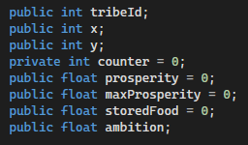
Skup podataka
Prebivalište je mjesto gdje agenti jedne zajednice žive, donose hranu i vraćaju se kada postanu umorni.
Povratkom u prebivalište, agenti mogu da obnove energiju radi nastavka rada.
Nakon akumulacije određene količine hrane, može da se stvori nova jedinka zajednice.
Višak hrane se pretvara u prosperitet zajednice.

Slide 8

Skup podataka
Agent je pojedinačni član zajednice koji se kreće kroz zajednički prostor u potrazi za hranom.
Prilikom razmnožavanja, potomak kopira vrijednosti atributa svog pretka, uz mogućnost mutacije nekih atributa.
Ukoliko dva agenta pokušaju da pokupe istu hranu istovremeno, dolazi do borbe, koja može da se odvija na više načina, u zavisnosti od njihove „naravi“.

Slide 9
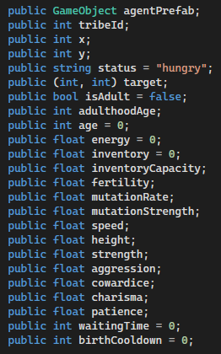
Skup podataka
Agent je pojedinačni član zajednice koji se kreće kroz zajednički prostor u potrazi za hranom.
Prilikom razmnožavanja, potomak kopira vrijednosti atributa svog pretka, uz mogućnost mutacije nekih atributa.
Ukoliko dva agenta pokušaju da pokupe istu hranu istovremeno, dolazi do borbe, koja može da se odvija na više načina, u zavisnosti od njihove „naravi“.

Slide 10
Način upravljanja simulacijom
Simulacija se izvodi kontinualno, prolazeći kroz određene korake u svakom taktu simulacije. Oni će biti jasno pojašnjeni na sljedećem slajdu.
Brojač obrađenih taktova daje ideju o napretku simulacije.
Simulaciju je u svakom trenutku moguće pauzirati radi bliže analize trenutnog stanja.
Brzina simulacije je proizvoljna, izmjeniva u run-time-u i ograničena intervalnom 2-60 taktova po sekundi.
Tokom izvršenja simulacije, klikom na neki objekat, moguće je dobiti uvid u trenutno stanje njegovih parametara.
Rezultat pojedinačnih zajednica, izražen kroz određene vrijednosti, je takođe prikazan.

Slide 11
Metodologija – Koraci obrade stanja simulacije
UpdateUserInterface( )
Polja koja prikazuju podatke o stanju simulacije se popunjavaju aktuelnim podacima, dobijenim kao rezultat obrade stanja u prethodnom taktu.
Ovaj korak podrazumjeva ažuriranje UI elemenata, rezultata zajednica, broja agenata koji im pripadaju i ispis podataka o selektovanom objektu.

Slide 12
Metodologija – Koraci obrade stanja simulacije
ProcessAgents( )
Svi agenti, koji pripadaju svakoj zajednici, precesuiraju se kroz sljedeće korake, redom:
Označavanje za odumiranje
Vršenje radnje u odnosu na svoj status (searching, going home, fighting, collecting, waiting, hungry)
Povećanje starosti
Pokušaj kreiranja potomstva
Odumiranje

Slide 13
Metodologija – Koraci obrade stanja simulacije
ProcessTrees( )
Podaci za svaki izvor hrane se pojedinačno mijenjaju, označavajući da li sadrže hranu spremnu za preuzimanje.
Izgled samog modela stabla se takođe mijenja tako da reflektuje taj podatak.

Slide 14
Metodologija – Koraci obrade stanja simulacije
ProcessHomes( )
Svako prebivalište pojedinačno obavlja sljedeće funkcionalnosti, redom:
Gubitak prosperiteta
Provjera stabilnosti zaliha hrane
Generacija prosperiteta

Slide 15
Evaluacija uspješnosti modela
Projekat nudi visok nivo kontrole nad inicijalnim parametrima simulacije.
Uspješnost kreiranog modela simulacije, zasnovanog na tim parametrima, mjeri se kroz vrijeme preživljavanja zajednica, trenutni i maksimalni prosperitet zajednica, te broj jedinki koje pripadaju svakoj od zajednica.
Ako sve zajednice izumru, sistem nije stabilan. Inicijalni parametri nisu u ekvilibrijumu i trebaju se adekvatno prepraviti.
Potrebno je zapamtiti da je, zbog slučajne prirode simulacije, nemoguće garantovati savršen model, u kojem bi sve zajednice živjele u harmoniji, sa visokim prosperitetom, na neograničeno vrijeme.

Slide 16
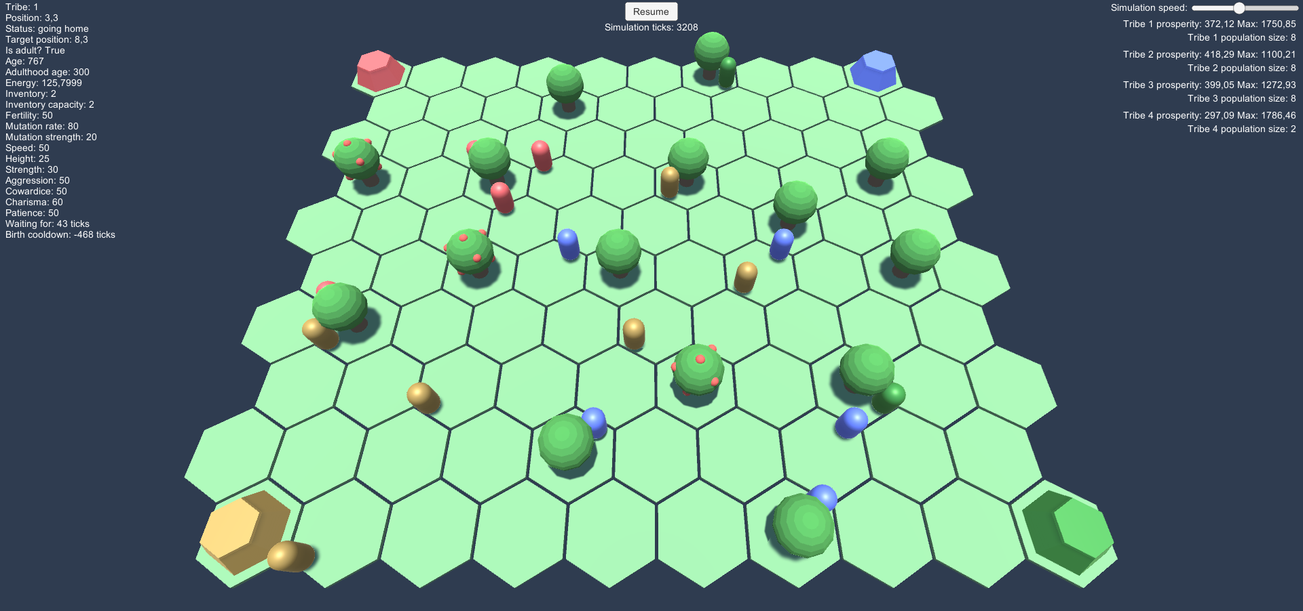

Slide 17
https://github.com/SirBoi/RI_Project_2025

